Slide 1

ОАО "РЖД"
Назначение и оборудование механизации
сортировочных горок

Slide 2
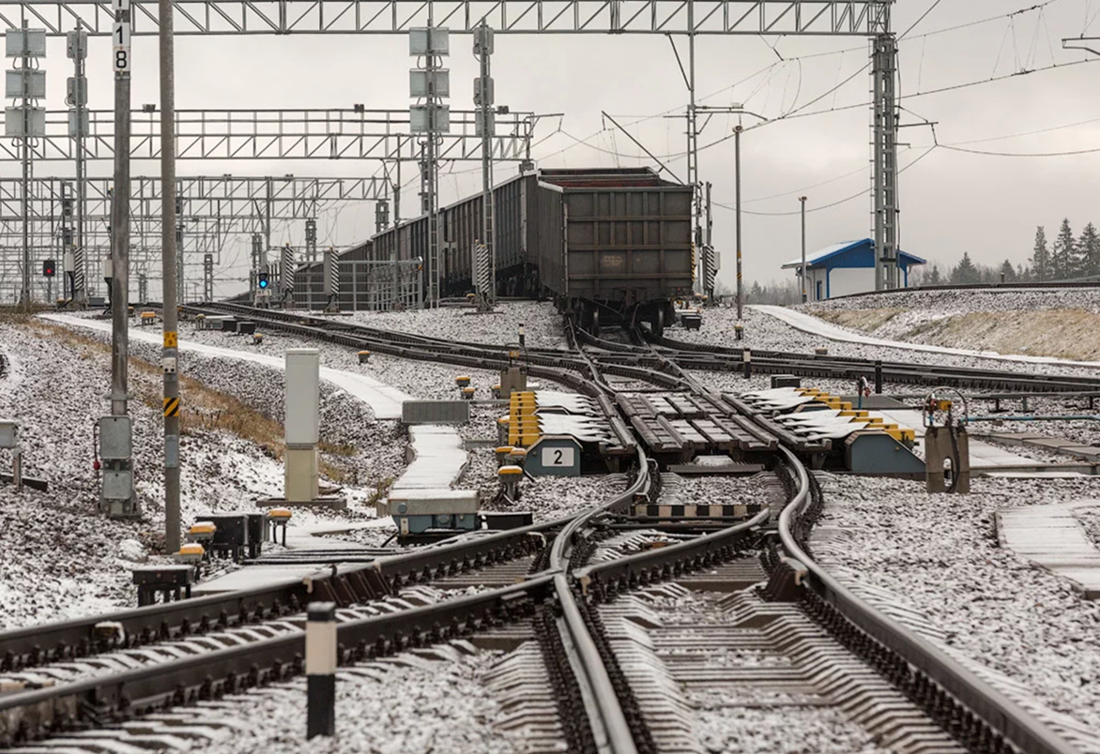
Назначение и оборудование механизации сортировочных горок
Курс лекций Глава 13 стр. 78-85
Назначение и оборудование механизации сортировочных горок.
Типы замедлителей и их назначение.
Принцип и режимы работы систем автоматизации сортировочных горок.
Назначение элементов горочного пульта и порядок работы оператора при роспуске состава с горки.

Slide 3
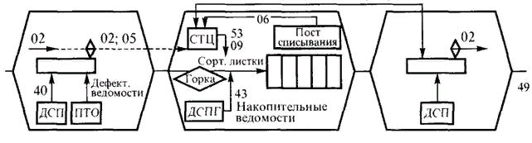
Назначение и оборудование механизации сортировочных горок
ПП
СП
ПО
Сортировочная станция предназначена для расформирования прибывающих поездов и формирования новых и представляет собой систему парков: ПП — парк прибытия, СП — сортировочный парк, ПО — парк отправления. Поезда, прибывающие с разных направлений принимаются в парке ПП. Каждый состав после технологической обработки и прицепки локомотива к «хвосту» состава надвигается на горку, которая находится в начале парка СП, и расформировывается.

Slide 4
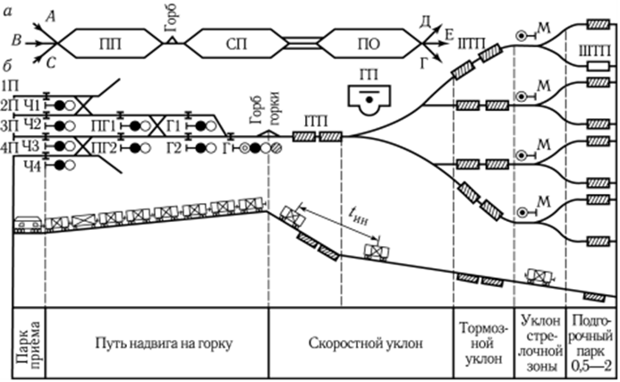
Назначение и оборудование механизации сортировочных горок
Примерный план и профиль горки показаны на рисунке. Из парка прибытия на вершину горки, называемую горбом, ведет путь надвига. Перед горбом горки устанавливают общий горочный светофор Г, по каждому пути надвига — горочные светофоры Г1, Г2 и повторители горочных светофоров ПГ1, ПГ2 через каждые 150 м вдоль пути надвига. На путях парка прибытия также устанавливают повторительные светофоры и оборудуют эти пути устройствами горочной АЛС.

Slide 5

Назначение и оборудование механизации сортировочных горок
горб
горки
Разрешение на расформирование состава подают светофоры парка прибытия, которые повторяют показание горочного светофора Г. За горбом горки размещается распределительная зона. В начале этой зоны устроен наиболее крутой уклон (скоростной), служащий для разгона вагона. Затем уклон становится более пологим. В конце распределительной зоны уложены пути стрелочной горловины, которые переходят в сортировочный парк.

Slide 6
Назначение и оборудование механизации сортировочных горок
Маневровые передвижения в парке СП регулируются маневровыми светофорами, которые устанавливают с каждого пучка путей подгорочного парка. Обратные маневровые передвижения в сторону парка СП разрешаются горочным светофором, сигнализирующим лунно-белым огнем.
Управление всеми объектами механизации и автоматизации ведется с одного горочного поста ГП, расположенного в распределительной зоне парка СП.

Slide 7
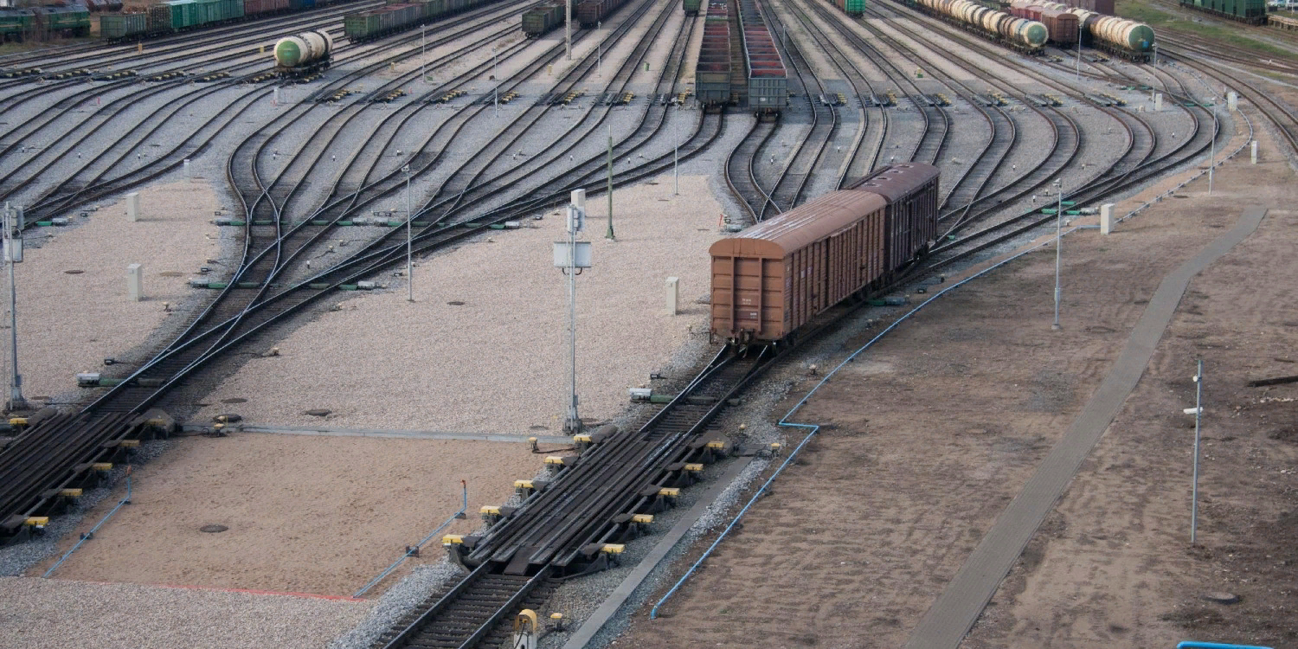
Назначение и оборудование механизации сортировочных горок
Основным принципом работы сортировочной горки является свободный спуск скатывающихся с нее вагонов. В парке ПП состав предварительно расцепляется на группы вагонов, или отцепы. Затем состав локомотивом надвигается на горку. Пройдя горб горки, отцепы под действием собственного веса скатываются по путям распределительной зоны и направляются на предназначенные для них пути парка СП, где из них формируются поезда.

Slide 8
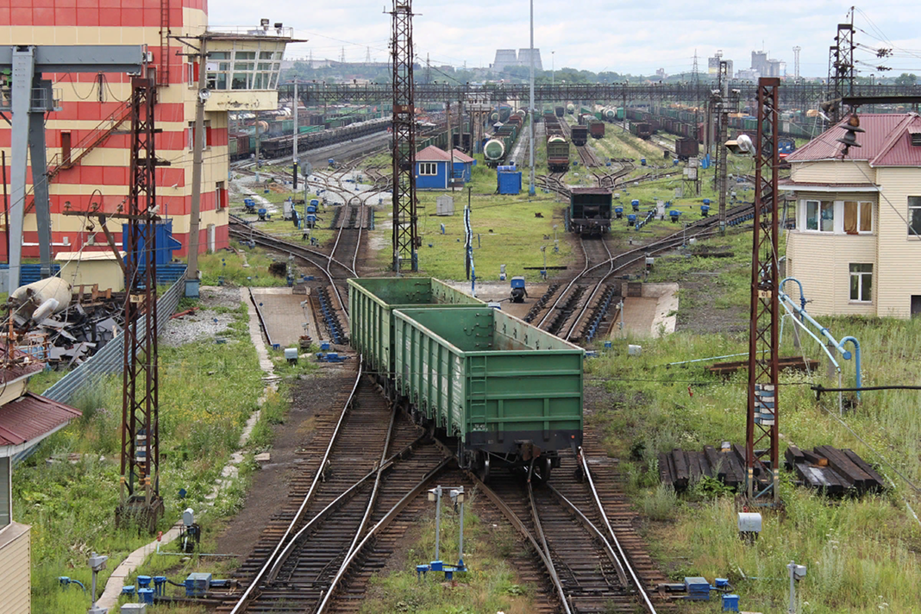
Назначение и оборудование механизации сортировочных горок
Скорость скатывания различных отцепов неодинаковая (у груженых вагонов она больше, у порожних меньше). Поэтому некоторые отцепы следует притормаживать, чтобы не было нагонов хорошими бегунами плохих и после спуска с горки отцеп остановился в необходимом месте на подгорочном пути.

Slide 9
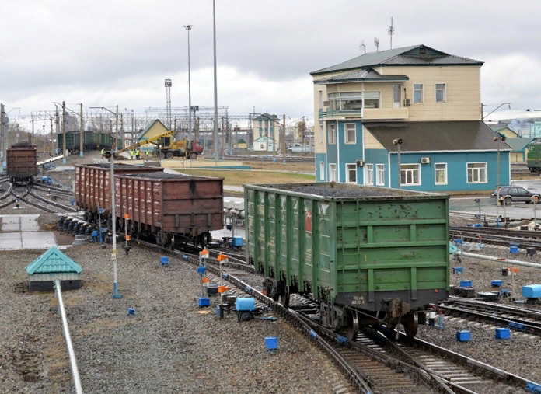
Назначение и оборудование механизации сортировочных горок
В случае скатывания хорошего бегуна за плохим хороший может нагнать плохой раньше, чем тот пройдет стрелку, разделяющую маршруты их следования, и оба отцепа пойдут по одному маршруту. Нормальный роспуск нарушится, и после окончания оператору придется маневровым порядком переставлять такой отцеп («чужак») на «свой» путь.

Slide 10
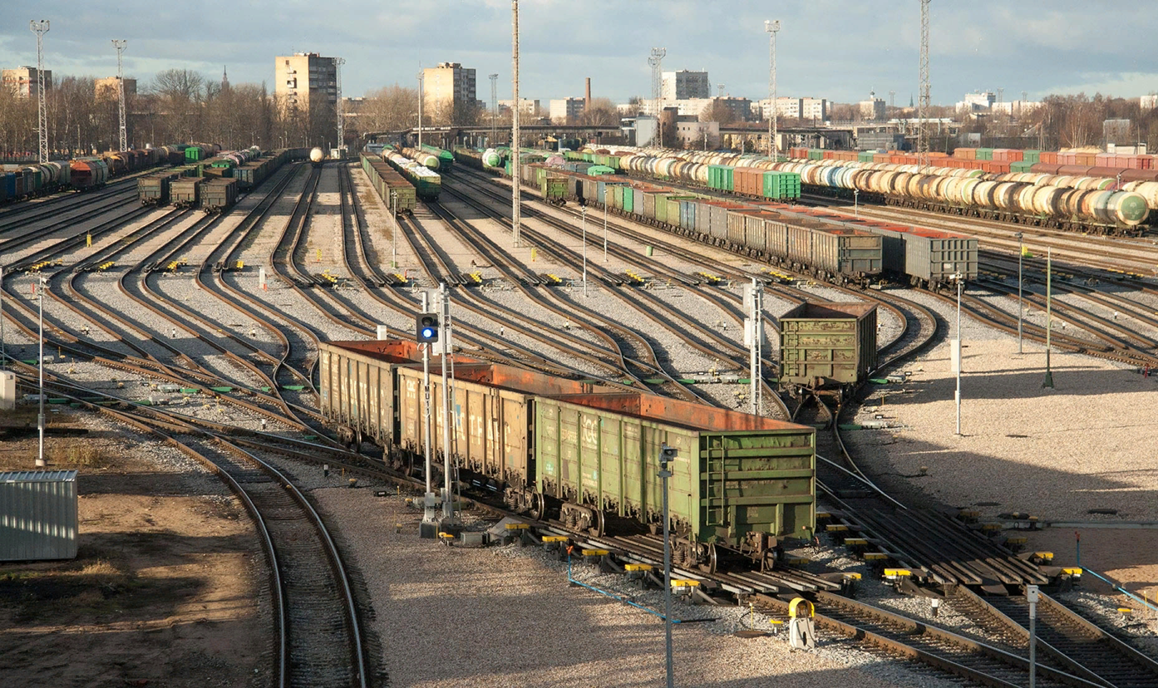
Назначение и оборудование механизации сортировочных горок
Для повышения перерабатывающей способности горки роспуск вагонов необходимо вести с возможно меньшими интервалами между скатывающимися отцепами. Из-за сложности этого процесса оператор не в состоянии правильно регулировать интервалы, поэтому требуется механизировать и автоматизировать работу горки.

Slide 11
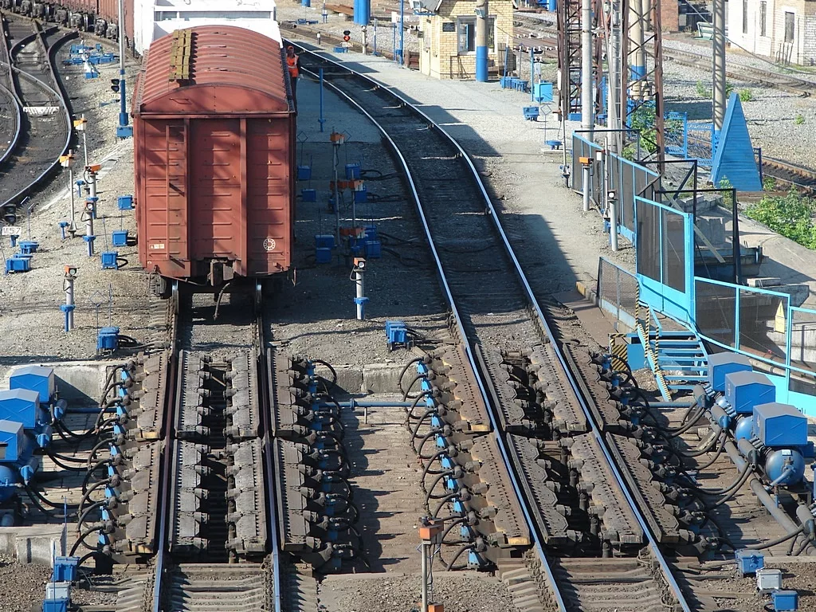
Назначение и оборудование механизации сортировочных горок
При механизации в горочную централизацию включают стрелки распределительной зоны и устанавливают вагонные замедлители, с помощью которых оператор тормозит хороших бегунов, не допуская нагона ими плохих, а при входе на подгорочные пути исключает «бой» вагонов.

Slide 12
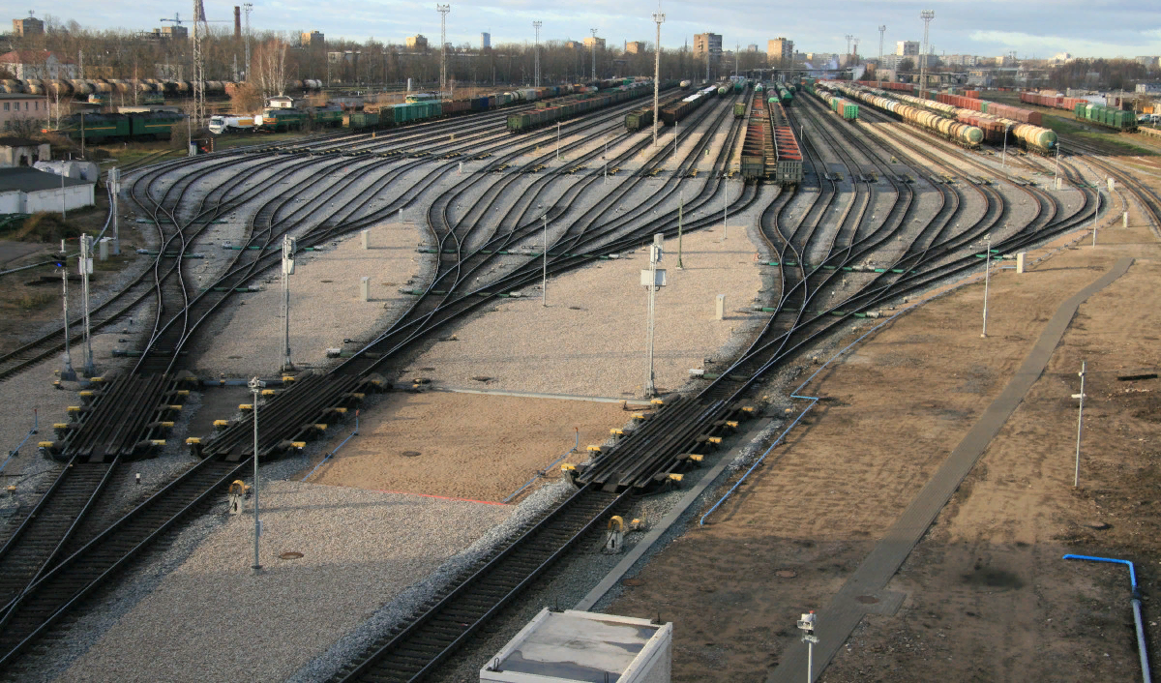
Назначение и оборудование механизации сортировочных горок
Механизация торможения началась с размещения замедлителей на первой тормозной позиции IТП. Опасный и тяжелый труд регулировщика скорости движения вагонов был частично механизирован. Затем замедлители были установлены на второй тормозной позиции IIТП после первой стрелки. Есть сортировочные горки с замедлителями на третьей IIIТП и даже на IV тормозных позициях.

Slide 13
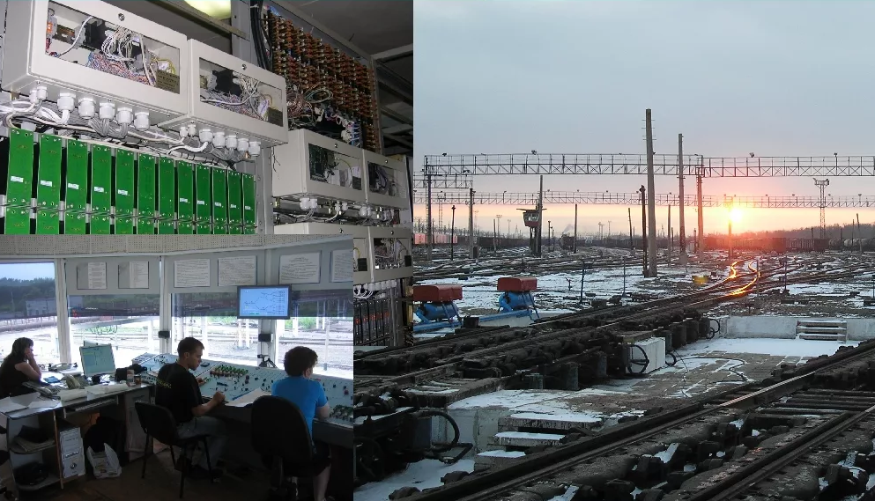
Назначение и оборудование механизации сортировочных горок
Однако средств механизации оказалось недостаточно для переработки возрастающего вагонопотока, и потребовалась полная автоматизация процесса расформирования составов.
Автоматизацию процесса расформирования составов на горке осуществляют следующие системы:
горочная автоматическая централизация (ГАЦ), которая обеспечивает автоматический перевод стрелок по маршруту следования отцепов;

Slide 14
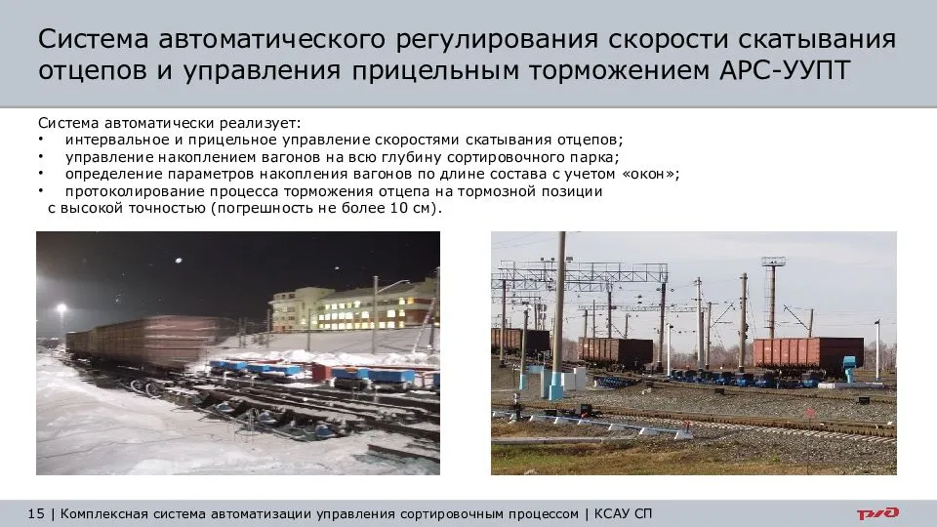
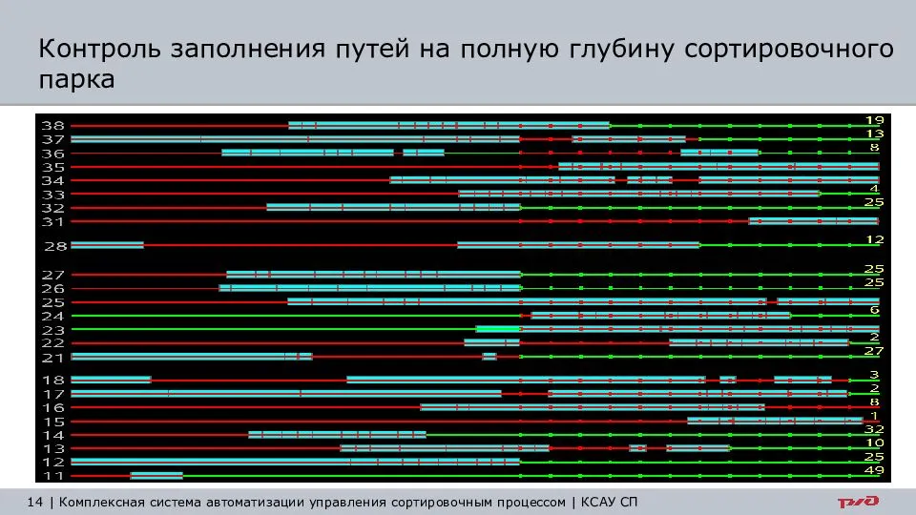
Назначение и оборудование механизации сортировочных горок
автоматическое регулирование скорости скатывания отцепов (АРС), которое автоматизирует процесс торможения и обеспечивает необходимые интервалы между скатывающимися отцепами;
горочное оперативное запоминающее устройство (ГОЗУ), которые позволяют накапливать и запоминать программу следования каждого отцепа для нескольких составов;

Slide 15
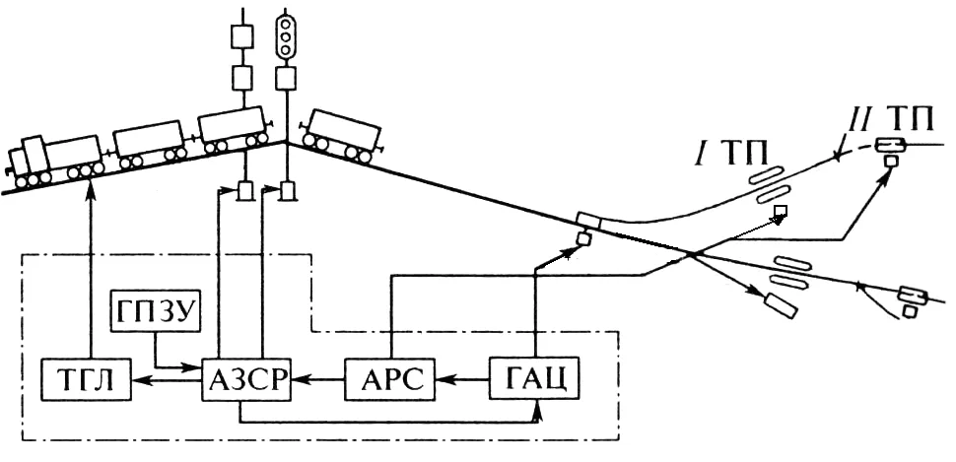
Назначение и оборудование механизации сортировочных горок
автоматическое задание скорости роспуска (АЗСР), которое позволяет вести роспуск состава с переменной скоростью, что повышает перерабатывающую способность горки;
телеуправление горочным локомотивом (ТГЛ), обеспечивающее регулирование скорости надвига состава на горку без участия машиниста (видео 1.3 мин).

Slide 16
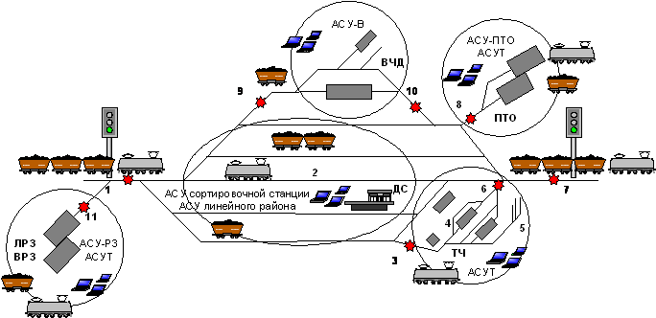
Назначение и оборудование механизации сортировочных горок
К началу XXI века все сортировочные станции, имеющие горки, оборудованы автоматизированной системой управления сортировочной станцией (АСУ СС), но существующие системы и устройства автоматизации сортировочной работы не могут собирать и передавать информацию в АСУ СС в реальном времени. Поэтому информация в АСУ СС передается вручную.

Slide 17
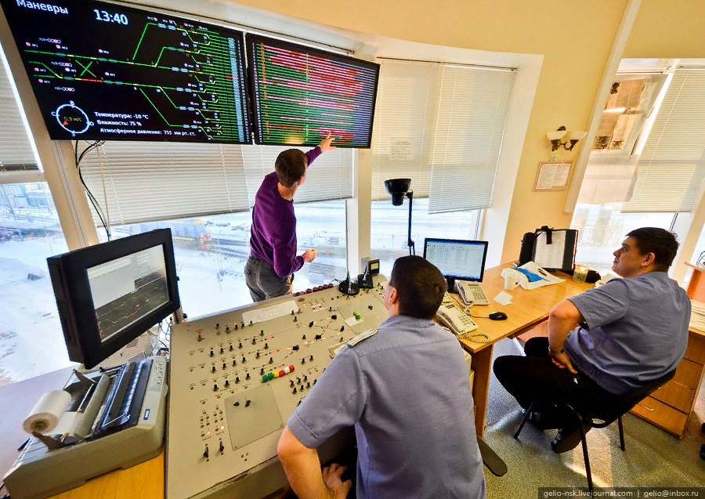
Назначение и оборудование механизации сортировочных горок
В соответствии с Концепцией развития механизации и автоматизации технологических процессов сортировочных станций до 2015 года создано новое поколение микропроцессорных систем, которые обеспечивают автоматизацию и механизацию практически всех технологических операций по расформированию и формированию составов на сортировочных станциях.

Slide 18
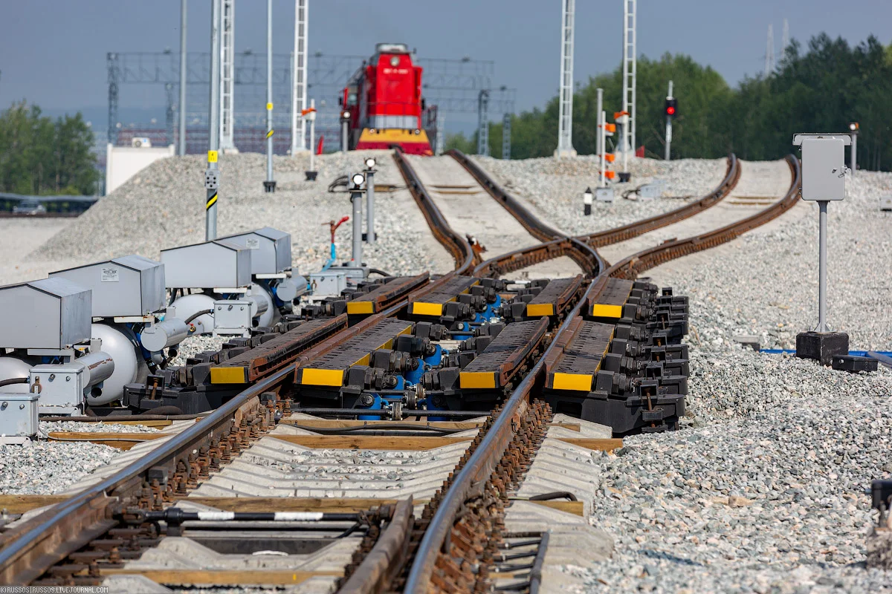
Назначение и оборудование механизации сортировочных горок
При полной автоматизации на сортировочной горке устанавливают вагонные замедлители на трех тормозных позициях:
• первую тормозную позицию IТП устраивают на скоростном уклоне до первой разделительной стрелки. С помощью этой позиции производится интервальное торможение;

Slide 19
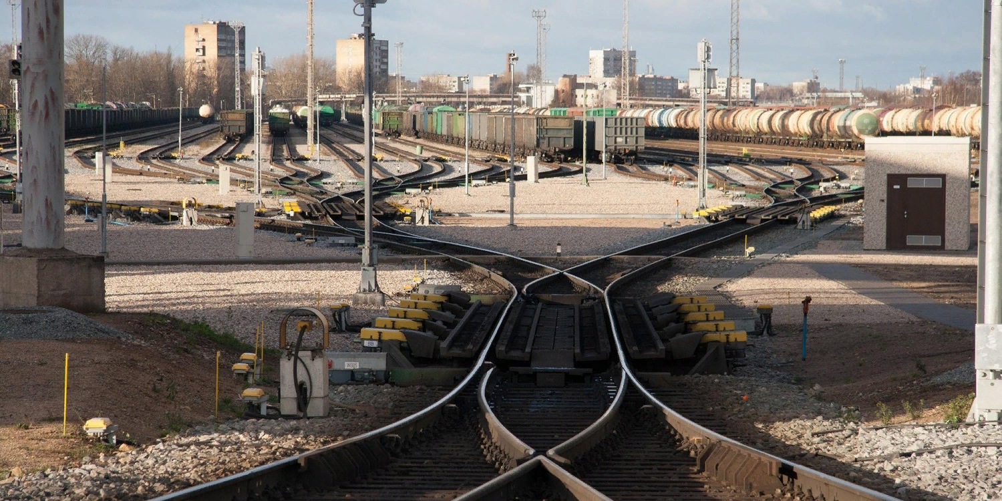
Назначение и оборудование механизации сортировочных горок
IIIТП
IIIТП
IIТП
IIТП
IТП
• вторую тормозную позицию IIТП размещают на тормозном уклоне перед разделительной стрелкой каждого пучка путей. На этой позиции производится в основном прицельное торможение для обеспечения пробега отцепа по своему маршруту следования;
• третью тормозную позицию IIIТП располагают в начале каждого подгорочного парка для обеспечения прицельного торможения на данном пути.

Slide 20
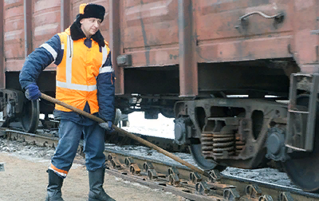
Назначение и оборудование механизации сортировочных горок
Автоматизация торможения ликвидирует тяжелый и опасный труд регулировщиков скорости движения отцепов, исключает необходимость осаживания вагонов для ликвидации «окон» между ними, возникающих при ручном торможении.

Slide 21
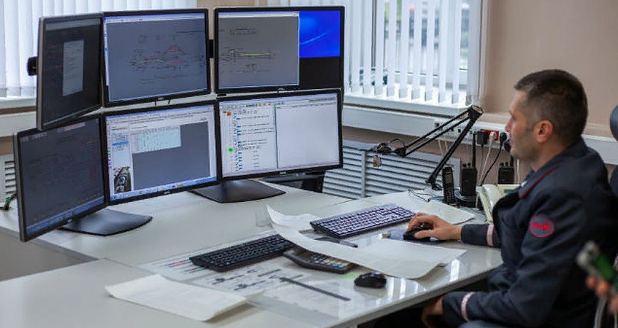
Назначение и оборудование механизации сортировочных горок
Расформированием поездов руководит маневровый диспетчер.
В станционном технологическом центре (СТЦ) обработки поездной информации и перевозочных документов выполняются: *обработка данных по составам и составление на них сортировочных (натурных) листов; *номерной учет накопленных вагонов на путях парка СП; *обработка информации на прибывающие поезда, передача информации на отправляемые поезда, учет вагонного парка станций.

Slide 22

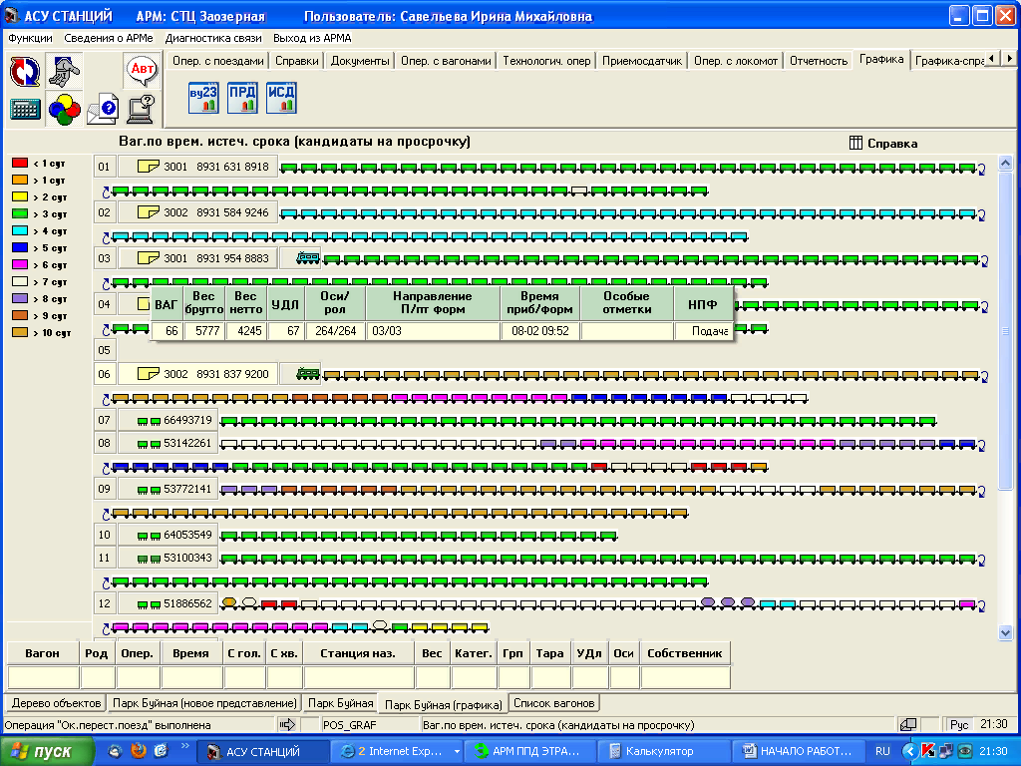
Назначение и оборудование механизации сортировочных горок
В технологический центр поступает предварительная информация по раскладке поезда с ближайшей участковой станции. Пользуясь этой информацией, старший оператор до прибытия поезда составляет сортировочный лист расформирования состава, а затем передает программу роспуска состава с горки в горочные оперативные запоминающие устройства, а также дежурному по горке.

Slide 23
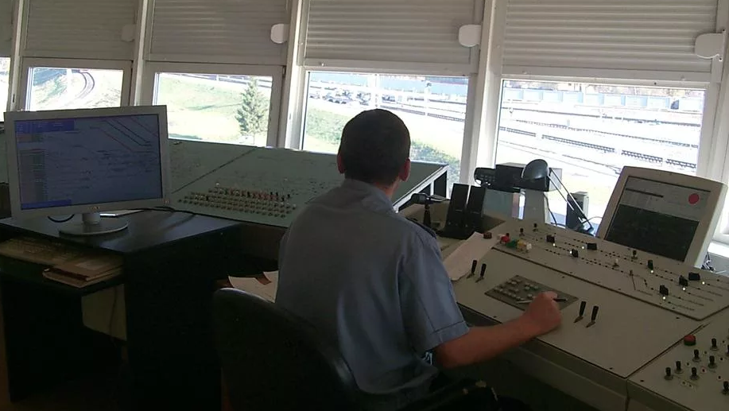
Назначение и оборудование механизации сортировочных горок
Оператор горочного поста в начале роспуска состава нажатием кнопки включает оперативное запоминающее устройство, из которого считывается программа роспуска и производится автоматический перевод стрелок по маршрутам следования отцепов.

Slide 24
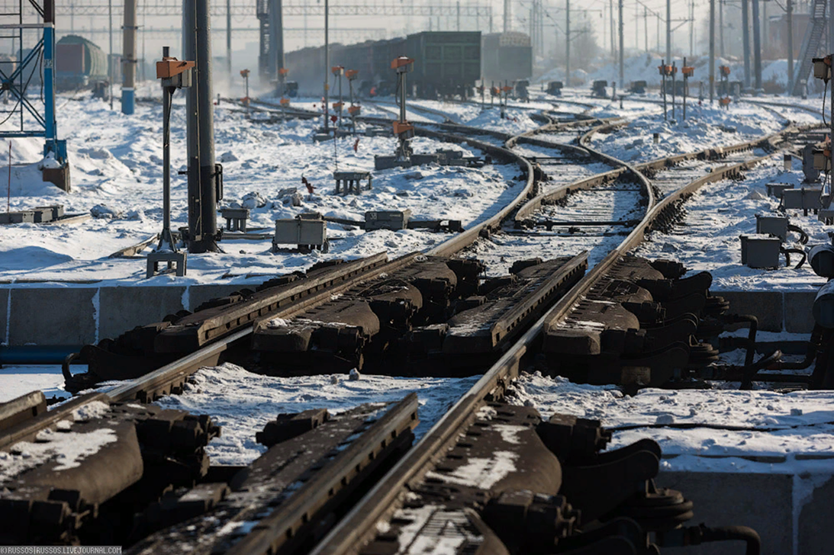
Назначение и оборудование механизации сортировочных горок
Путевые устройства механизации сортировочных горок:
Горочные вагонные замедлители;
Горочные стрелочные электроприводы.

Slide 25
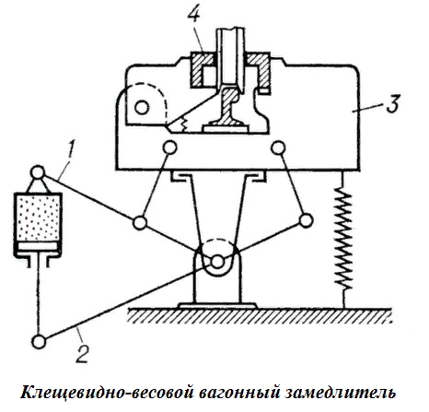
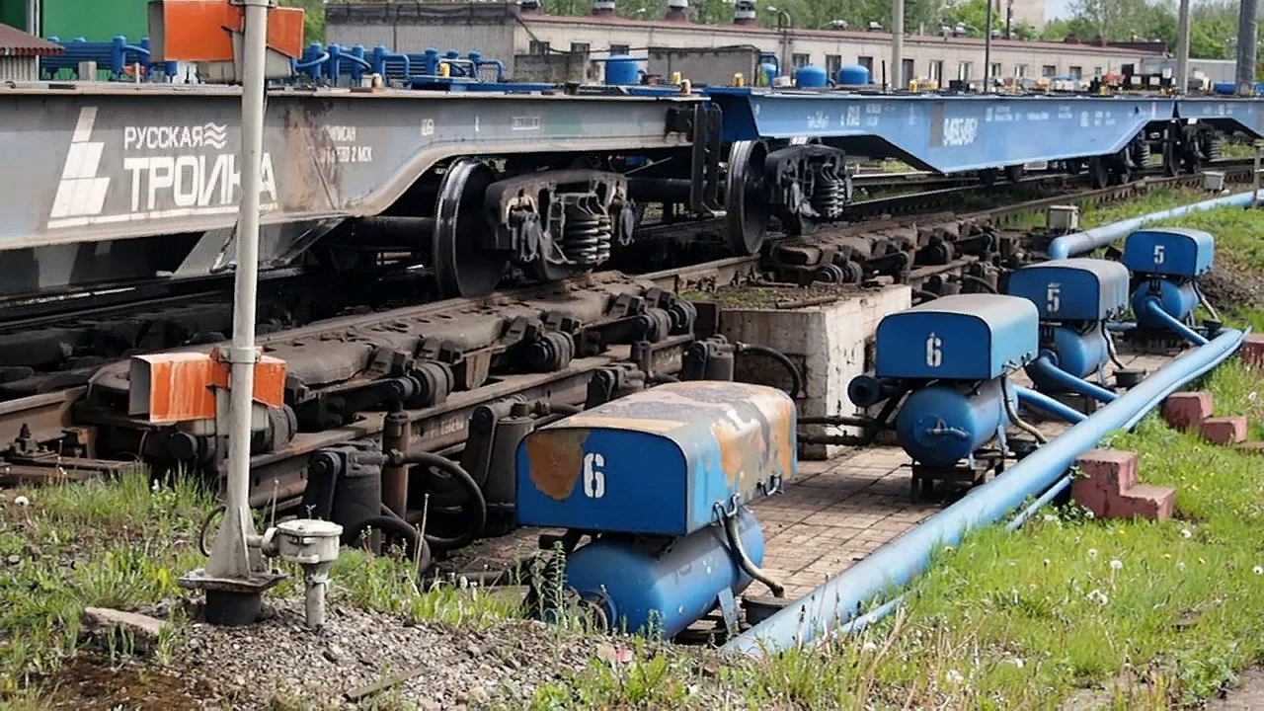
Назначение и оборудование механизации сортировочных горок
Горочные вагонные замедлители. Для интервального и прицельного торможения на сортировочных горках устанавливают замедлители, которые зажимают колеса вагона для их торможения. Замедлители подразделяются на весовые и нажимные. Весовые замедлители характеризуются применением привода для подъема тормозной системы в рабочее положение и созданием тормозного усилия весом вагона.

Slide 26
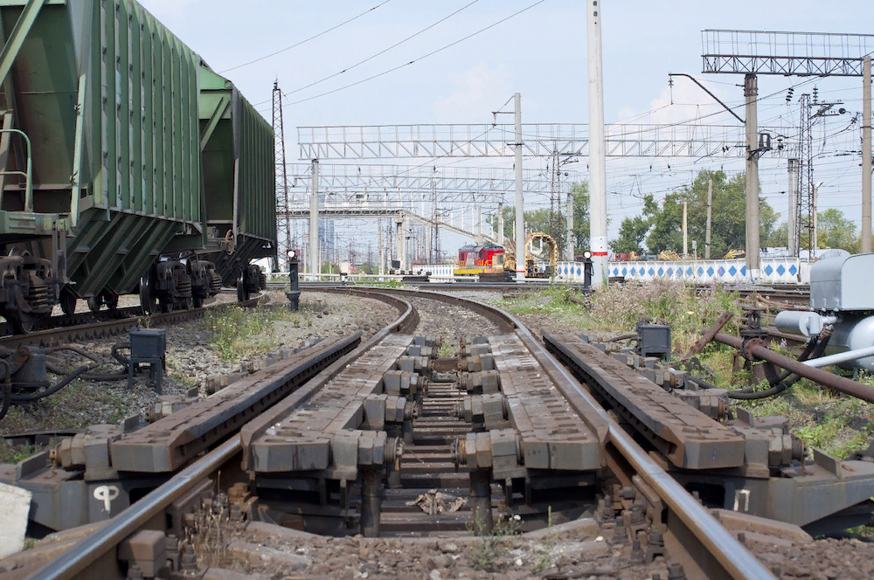
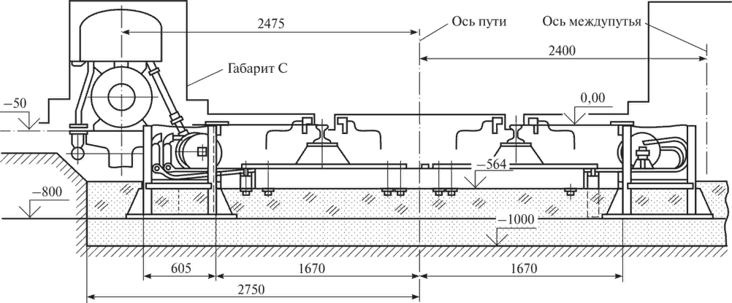
Назначение и оборудование механизации сортировочных горок
Нажимные замедлители передают тормозное усилие непосредственно на колеса вагонов с обеих его сторон.
Весовые и нажимные замедлители приводятся в действие пневматическими приводами.
Применяются следующие механические вагонные замедлители: клещевидно-весовой замедлитель типа KB-3, ВЗПГ; клещевидно-нажимной с подъемным устройством типа КНП, Т50 и КЗ-5 и рычажно-нажимной типа РНЗ-2, 2М. В перспективе наибольшее применение получат замедлители: в качестве парковых — РНЗ-2М, в качестве горочных — КЗ-5. (Видео работа ваг.замедлителей -44 с)

Slide 27
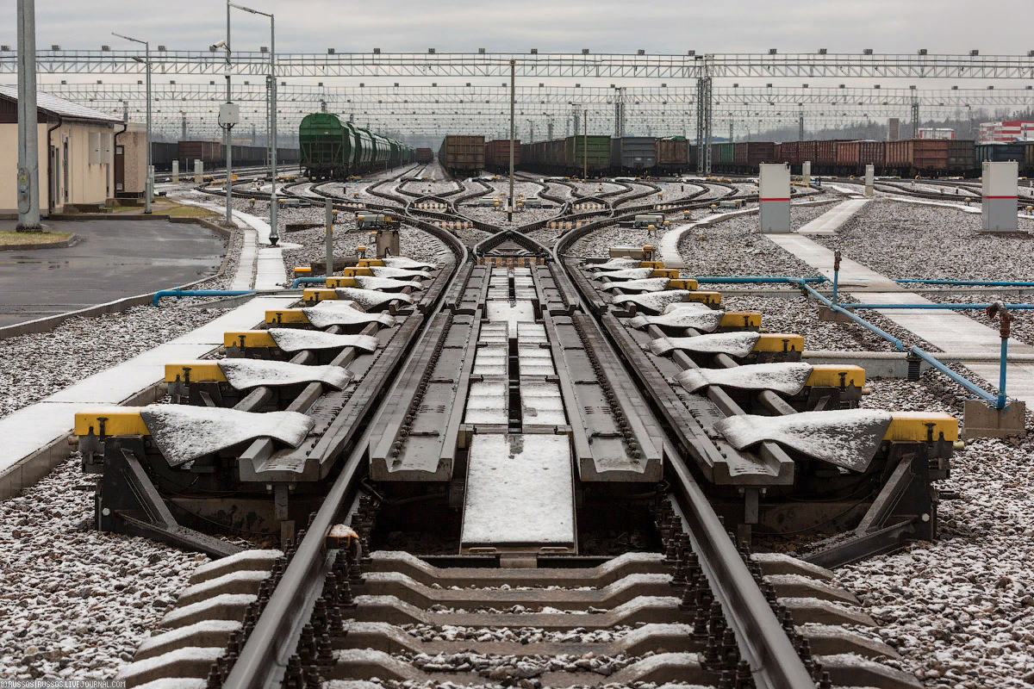
Назначение и оборудование механизации сортировочных горок
Все типы замедлителей являются механическими и действуют по принципу нажатия тормозных шин, уложенных вдоль рельсов, на бандажи колес вагонов. В качестве привода, приводящего в действие замедлитель, используют пневматические тормозные цилиндры.

Slide 28
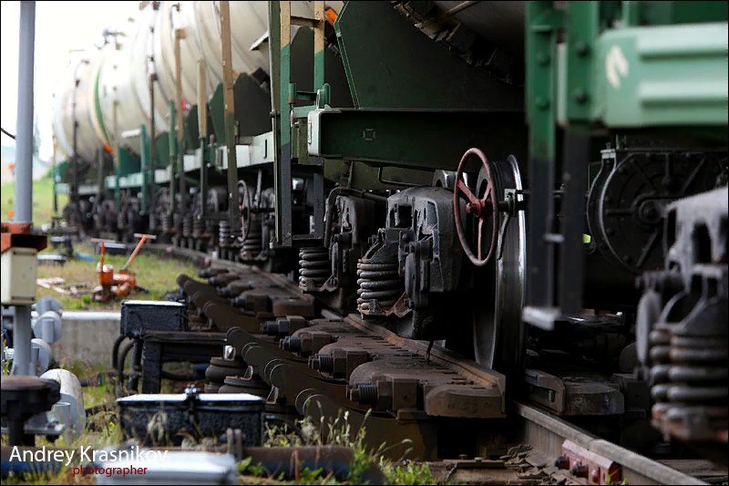
Назначение и оборудование механизации сортировочных горок
При впуске воздуха в тормозной цилиндр тормозные шины передвигаются и нажимают на бандажи колес. Регулируя силу нажатия изменением давления сжатого воздуха в цилиндре, обеспечивают разные ступени торможения для снижения скорости движения отцепа в замедлителе.
Выпуская сжатый воздух из тормозного цилиндра в атмосферу, растормаживают замедлитель.

Slide 29
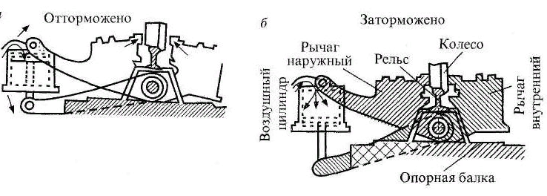
Назначение и оборудование механизации сортировочных горок
Вагонный замедлитель может занимать одно из трех положений:
отторможенное,
подготовленное к торможению,
рабочее.
При входе вагона на замедлитель с пульта управления включается требуемая ступень торможения в зависимости от веса вагона, скорости его движения и наличия подвижного состава на сортировочном пути, на который следует отцеп.

Slide 30
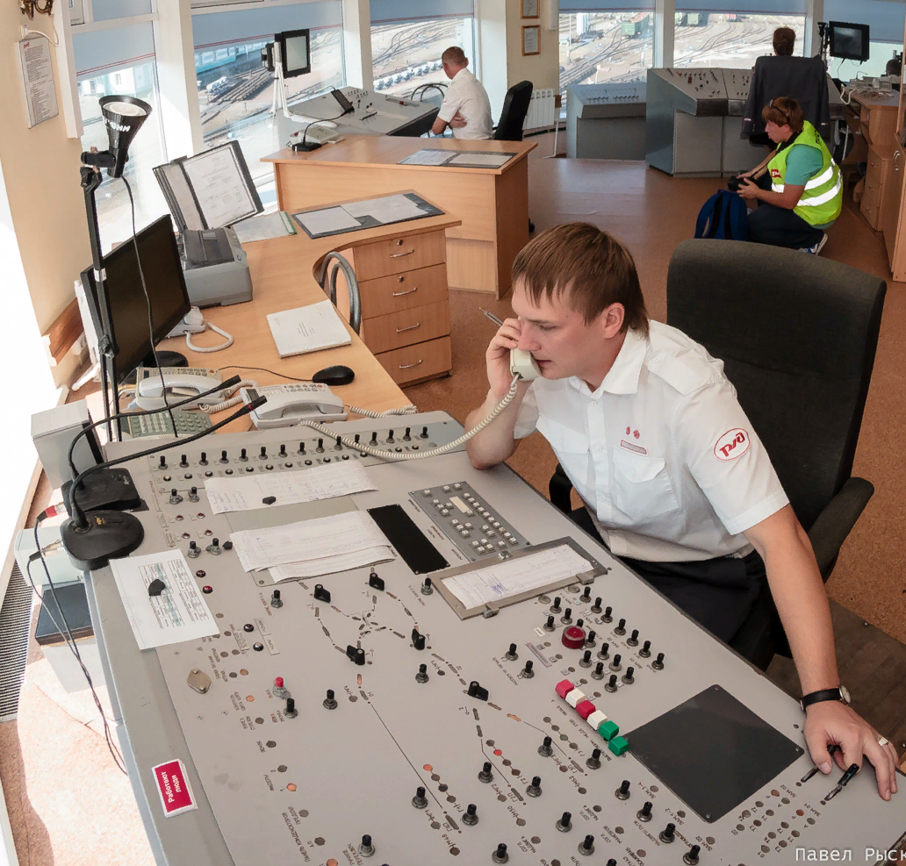
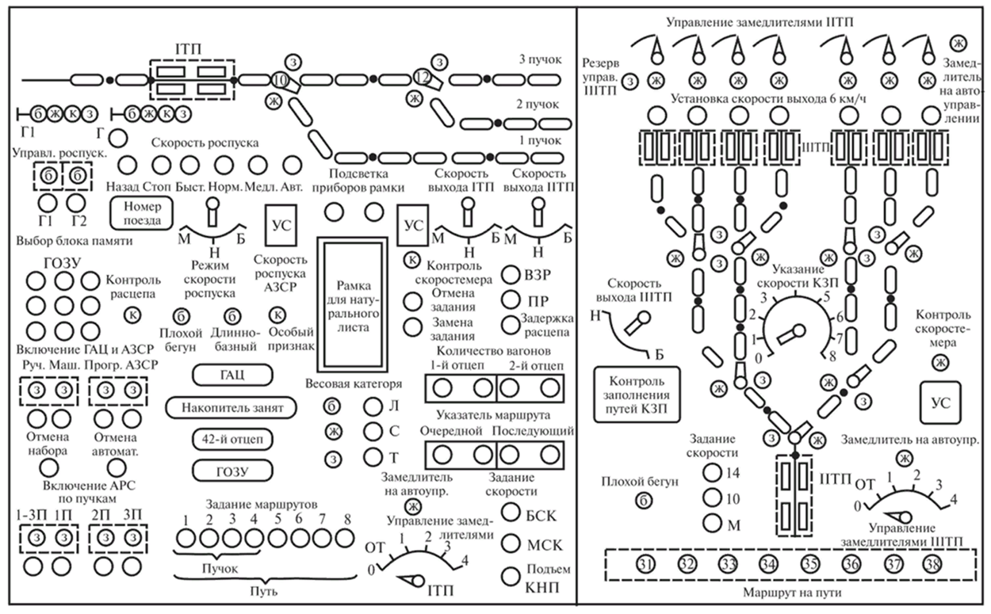
Назначение и оборудование механизации сортировочных горок
Управление вагонными замедлителями может осуществляться автоматически или вручную с горочного поста переключателем на шесть положений: четыре тормозных, нулевое и отторможенное (при автоматическом управлении этот переключатель находится в нулевом положении).

Slide 31
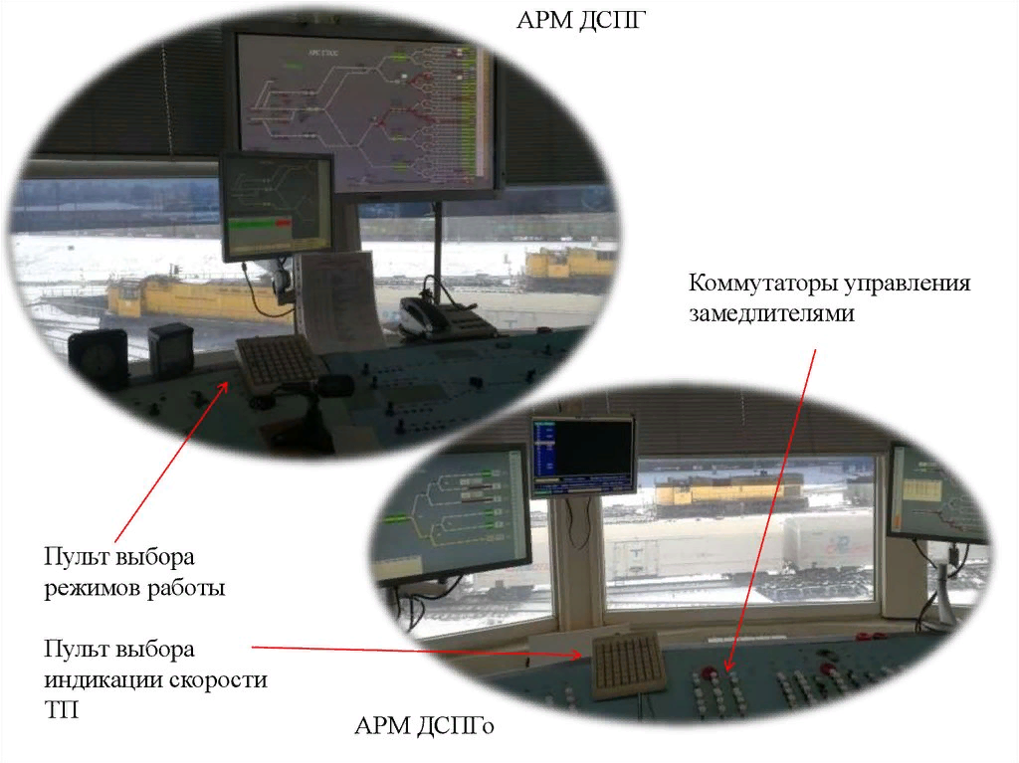
Назначение и оборудование механизации сортировочных горок
Разработано и внедряется новое устройство управления, которое использует микропроцессорную технику.
Основным элементом этого устройства является Модуль Управления силовой (МУС), который предназначен для формирования силовых сигналов управления замедлителем. Он обеспечивает связь с устройством ручного (пульт оператора) и автоматического (система АРС) управления. Выбор режима работы МУС определяется горочным оператором после нажатия кнопки «АВТ» на горочном пульте.

Slide 32
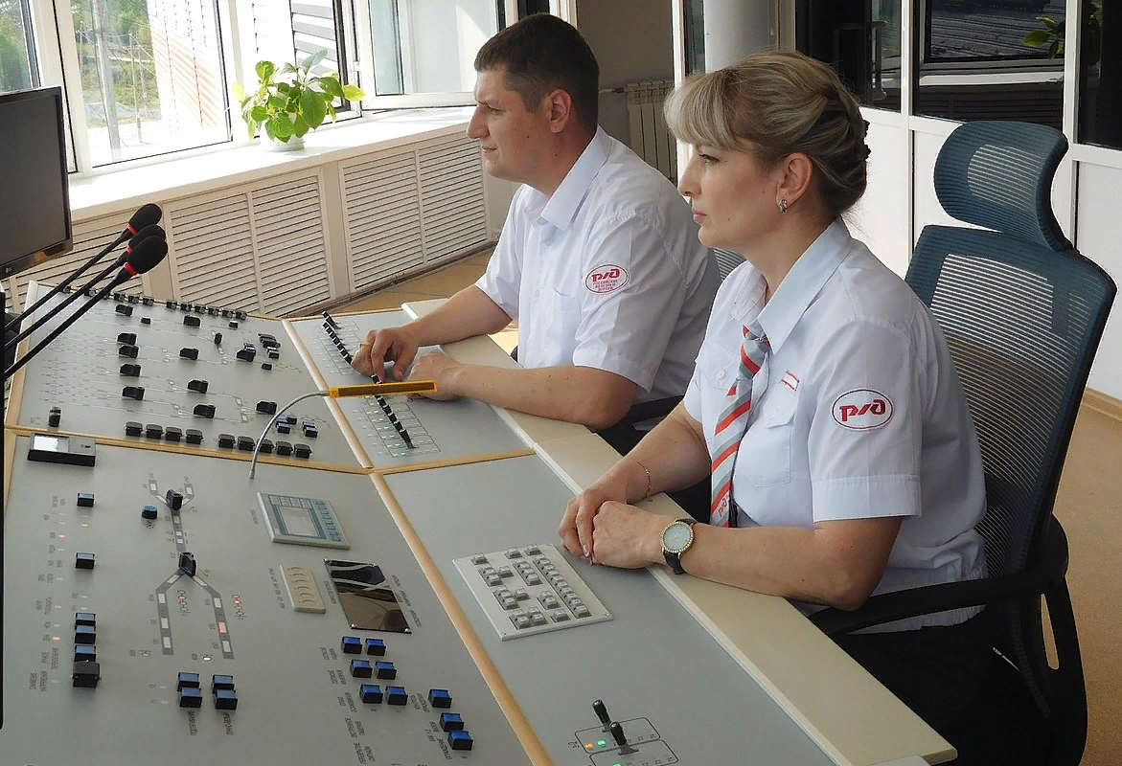
Назначение и оборудование механизации сортировочных горок
При нажатии кнопки Модуль Управления силовой (МУС) переходит в режим обмена данных с контроллером системы АРС (автоматический режим). При ненажатой кнопке МУС принимает команды оператора. На пульте оператора имеются три контрольные лампы: первая — контролирует фактическое торможение, вторая — оттормаживание, третья — работу в автоматическом режиме.

Slide 33
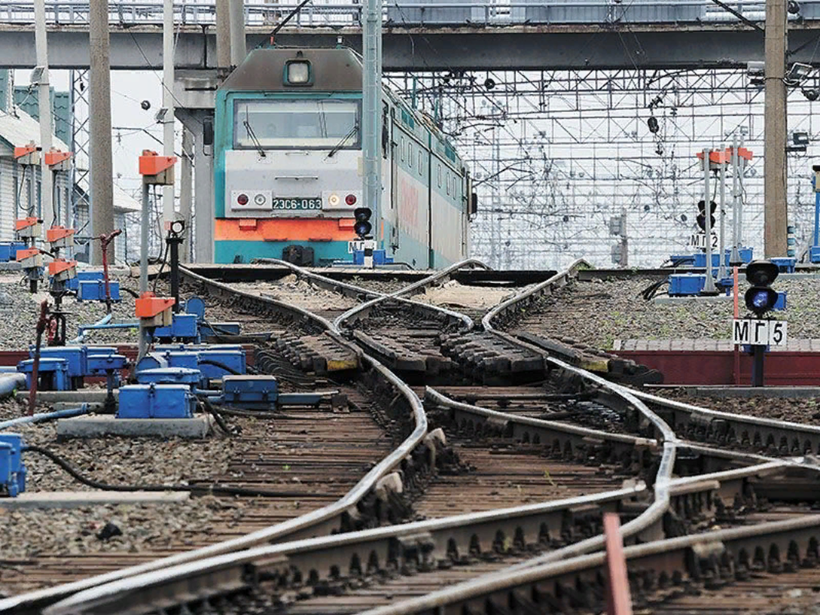
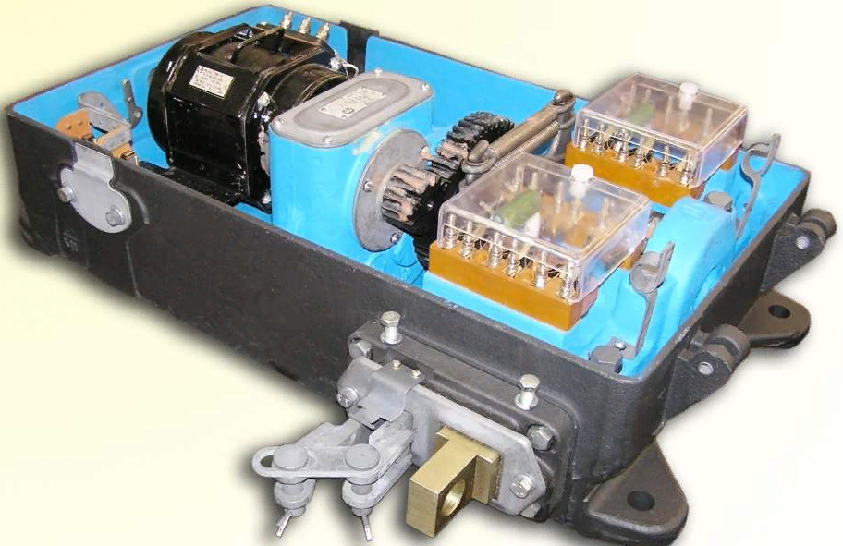
Назначение и оборудование механизации сортировочных горок
Горочные стрелочные электроприводы. Перевод стрелок осуществляется при помощи быстродействующих электрических приводов типа СПБГ, время перевода стрелки у которых составляет 0,65 с. Для перевода стрелок в ГАЦ используется стрелочный блок типа СГ-66.

Slide 34
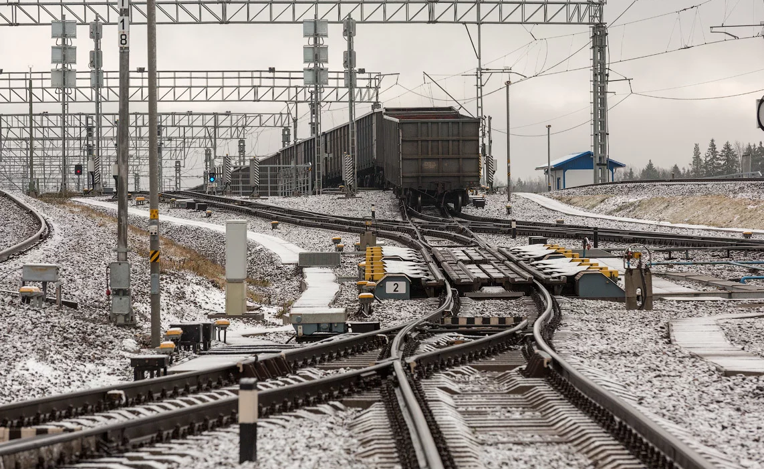
Назначение и оборудование механизации сортировочных горок
Схема блока стрелки обеспечивает возможность автоматического и ручного перевода стрелки в заданное положение при выполнении следующих условий:
• стрелка, управляемая автоматически, до вступления отцепа на стрелочную изолированную секцию может быть переведена в другое положение и при помощи стрелочной рукоятки;

Slide 35
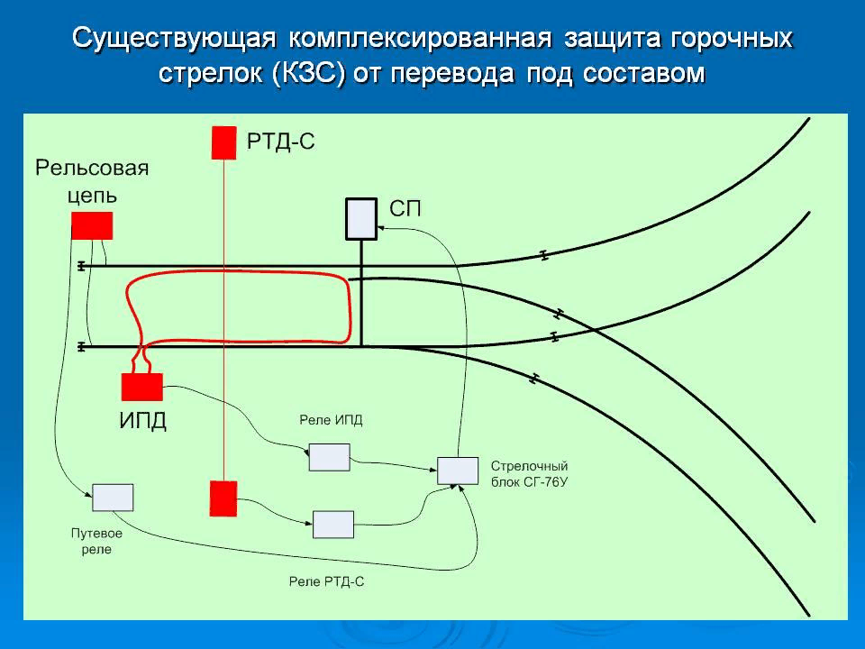
Назначение и оборудование механизации сортировочных горок
• при занятом изолированном участке стрелка не должна переводиться, начавшийся перевод стрелки не должен прерываться, если отцеп вступит на изолированный участок этой стрелки;
• если после автоматического перевода стрелки нет контроля ее положения, должен быть обеспечен автоматический возврат стрелки в исходное положение при условии свободности участка;
• схема управления должна фиксировать взрез стрелки.

Slide 36
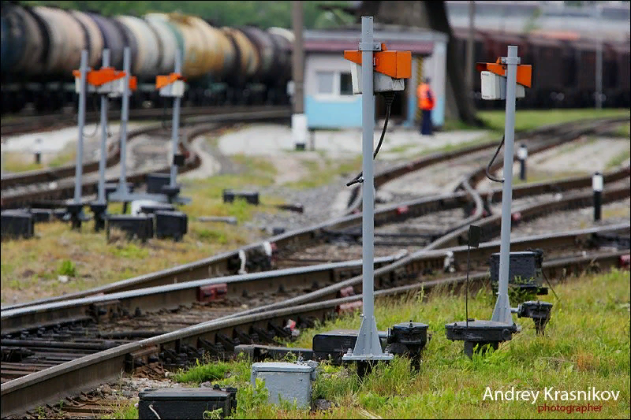
Назначение и оборудование механизации сортировочных горок
Напольные датчики горочных систем автоматизации:
Горочные рельсовые цепи (ГРЦ);
Индуктивно-проводной датчик (ИПД);
Радиотехнический датчик (РТД);
Радиолокационный индикатор скорости (РИС).

Slide 37
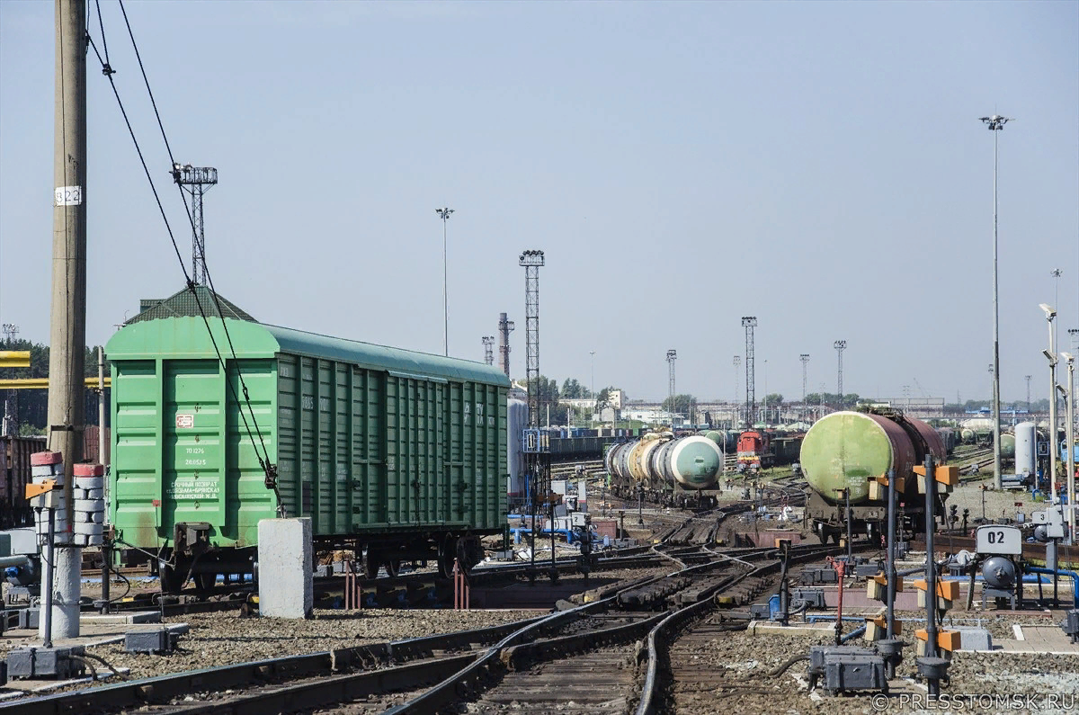
Назначение и оборудование механизации сортировочных горок
Горочные рельсовые цепи. С помощью РЦ осуществляется связь движущихся отцепов с устройствами ГАЦ и исключение перевода стрелок под отцепами. Горочные РЦ по условиям работы ГАЦ являются короткими и не превышают длины рельсового звена 12,5 м, а время свободного состояния РЦ при роспуске состава ограничено.

Slide 38
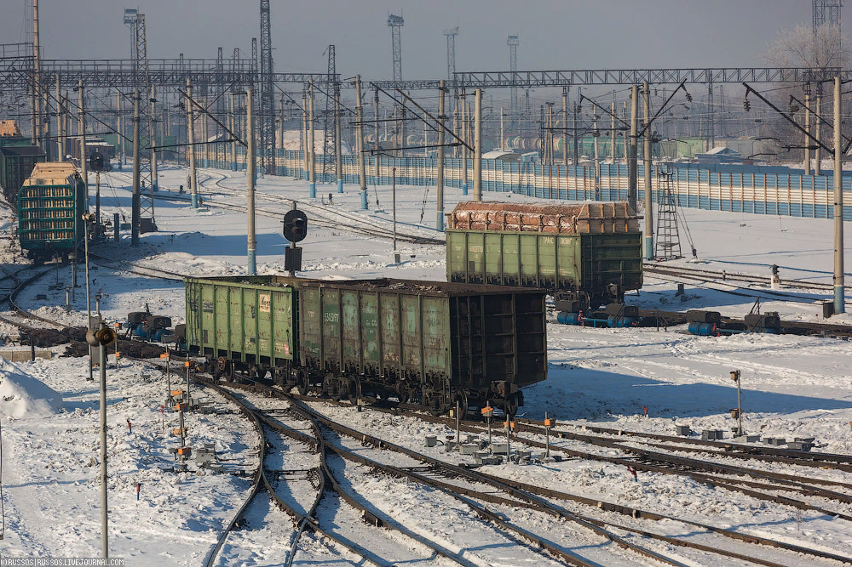
Назначение и оборудование механизации сортировочных горок
Горочные РЦ работают в очень неблагоприятных условиях (низкое сопротивление балласта и высокое переходное сопротивление поездного шунта). Для увеличения скорости срабатывания путевого реле в качестве горочных РЦ используют нормально разомкнутые РЦ, при свободности которых путевые реле находятся без тока, а при их занятии подвижным составом возбуждаются. Для повышения надежности шунтирования путевого реле РЦ головных стрелок дополняются магнитными педалями. РЦ межстрелочных участков применяют без педалей.

Slide 39
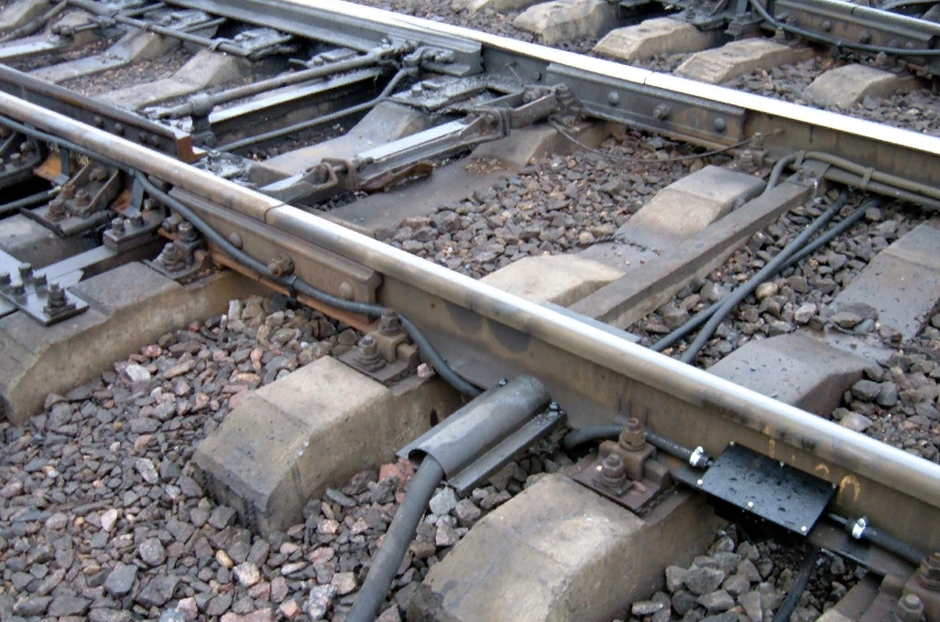
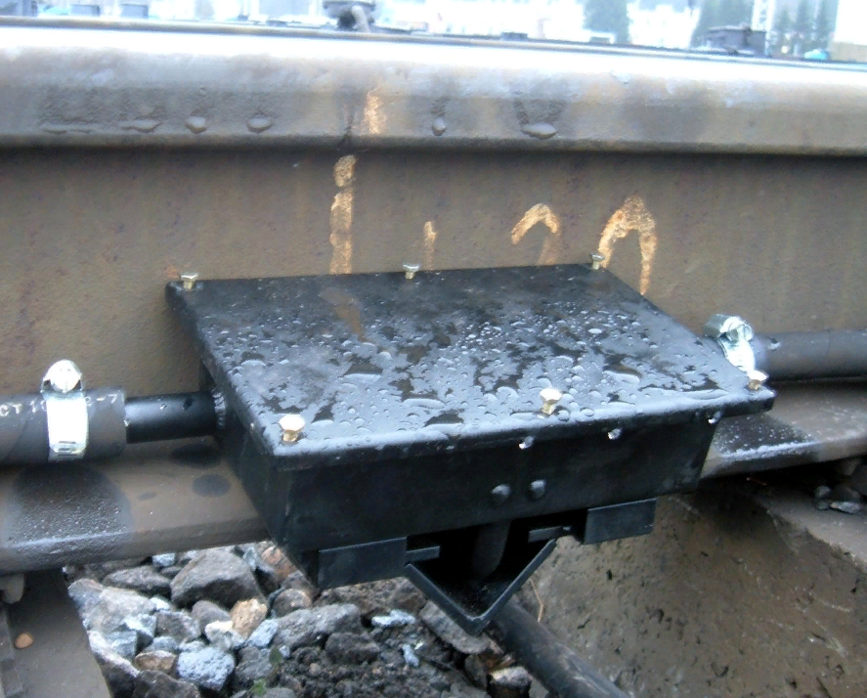
Назначение и оборудование механизации сортировочных горок
Индуктивно-проводной датчик. Датчик индуктивно-проводной (ИПД) служит для определения свободности или занятости подвижным составом контрольного участка пути. В настоящее время ИПД используется взамен педалей и рельсовых цепей на стрелочных участках сортировочных горок, оборудованных системой ГАЦ, а также служит дополнительным элементом защиты стрелок от несанкционированного перевода при потере шунта и проходе длиннобазных вагонов.

Slide 40
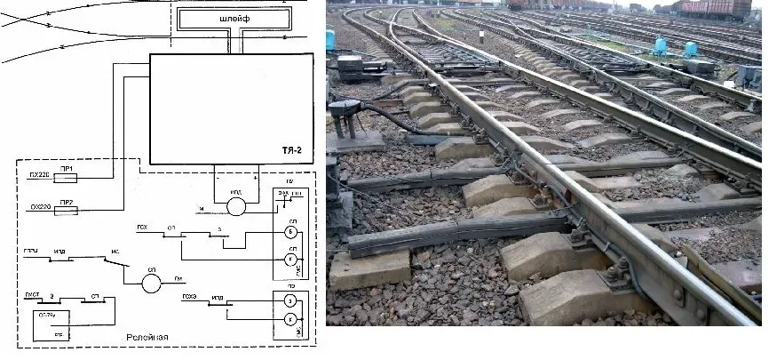
Назначение и оборудование механизации сортировочных горок
ИПД обеспечивает контроль свободности или занятости стрелочного участка в пределах уложенного шлейфа от подвижной единицы с металлической ходовой частью. Принцип контроля подвижной единицы основан на изменении частоты и амплитуды генератора гармонических колебаний датчика под действием металлической массы вагона. Индуктивный шлейф является чувствительным элементом датчика, выполняющего роль индуктивности колебательного контура генератора.

Slide 41
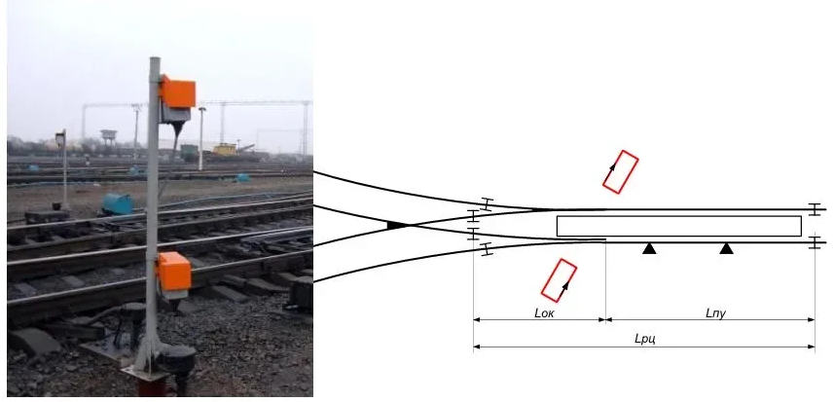
Назначение и оборудование механизации сортировочных горок
Радиотехнический датчик РТД-С. Такой датчик обеспечивает пространственный контакт с подвижной единицей с помощью отраженного сигнала. РТД состоит из передающего модуля СВЧ-колебаний с передающей антенной А1, который устанавливается по одну сторону контролируемого участка пути и приемного модуля с антенной А2, который устанавливается по другую сторону участка.

Slide 42
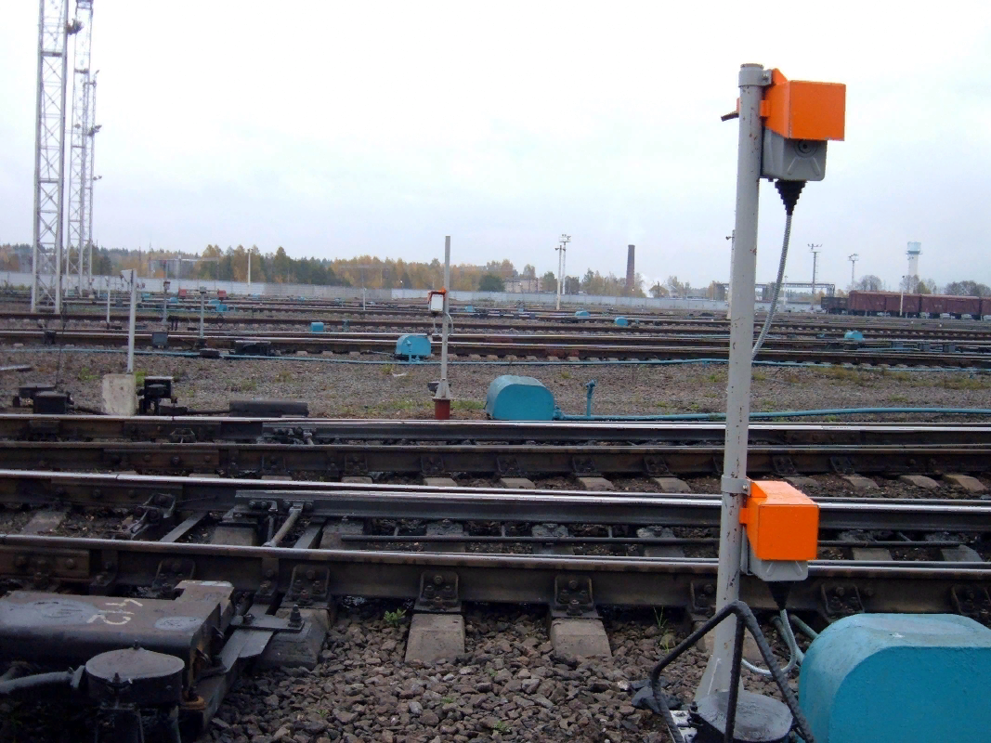
Назначение и оборудование механизации сортировочных горок
При отсутствии подвижной единицы на контролируемом участке сигнал, излучаемый антенной А1, попадает в приемную антенну А2 и устройства фиксации (УФ) приемника. Вырабатывается сигнал логической единицы, свидетельствующей о том, что контролируемый участок свободен.

Slide 43
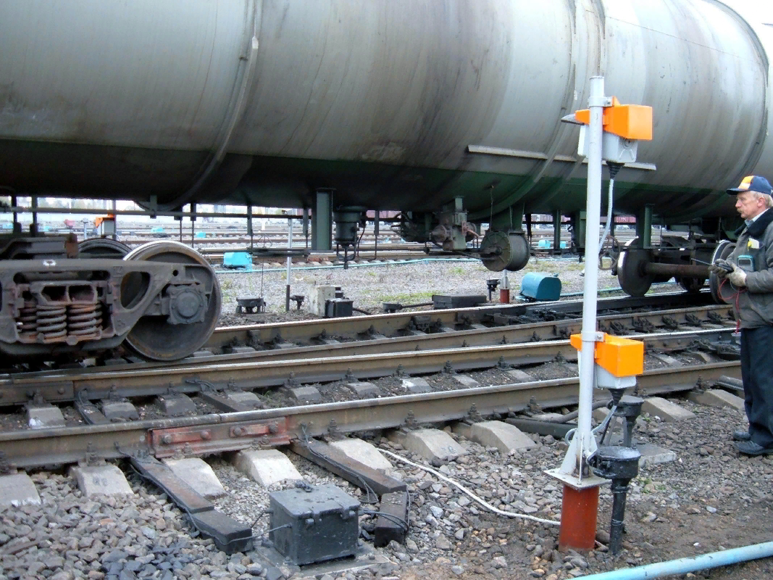
Назначение и оборудование механизации сортировочных горок
При появлении подвижной единицы в зоне действия РТД излучаемый передатчиком сигнал экранируется и в приемную антенну А2 сигнал не попадает. Это состояние воспринимается устройством УФ, которое вырабатывает сигнал логического нуля, который свидетельствует о занятости участка пути.

Slide 44
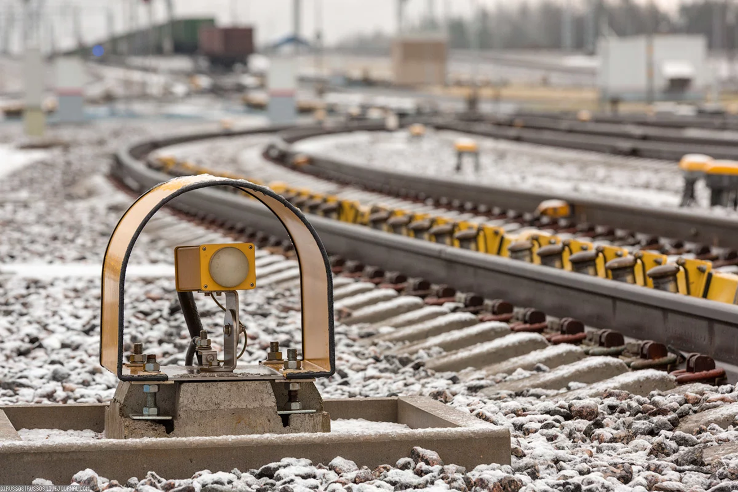
Назначение и оборудование механизации сортировочных горок
Радиолокационный индикатор скорости РИС. Последнее поколение горочных измерителей реализовано с применением микропроцессорной элементной базы в каналах обработки сигналов. Действие датчика РИС основано на использовании эффекта Доплера. Этот эффект заключается в том, что сигнал в виде электромагнитной волны, отраженной от движущегося объекта, изменяет свою частоту пропорционально скорости движения объекта.

Slide 45
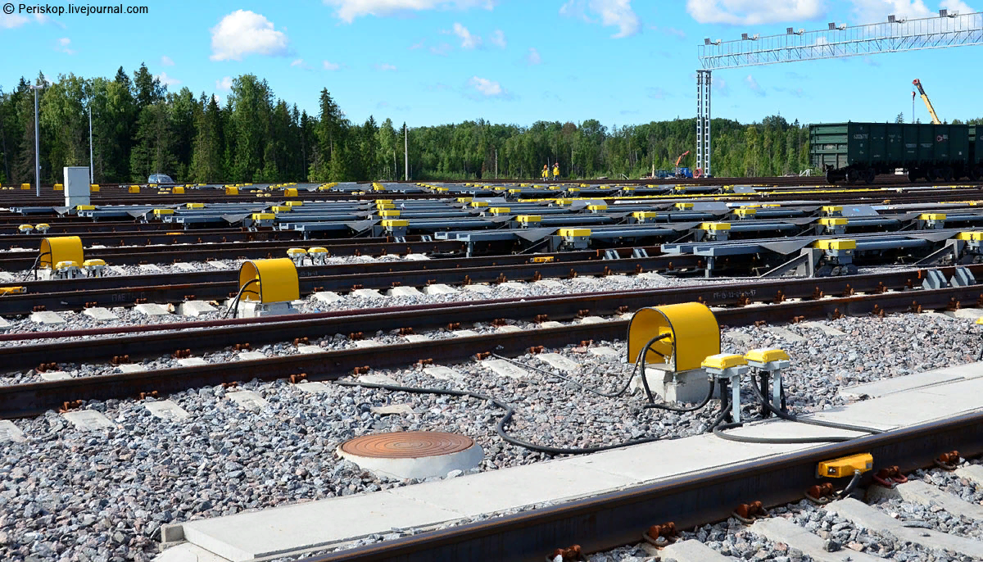
Назначение и оборудование механизации сортировочных горок
Датчики РИС используются операторами горок, осуществляющими торможение отцепов вручную, либо в системах автоматического регулирования скорости скатывания отцепов (АРС) для автоматического торможения.

Slide 46
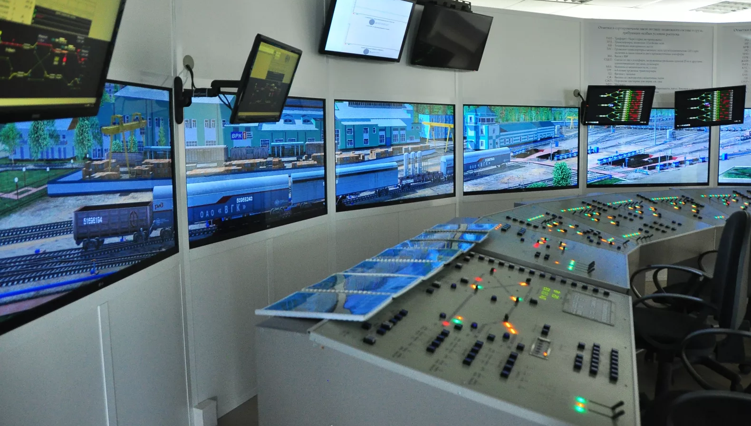
Назначение и оборудование механизации сортировочных горок
Горочный пульт управления

Slide 47
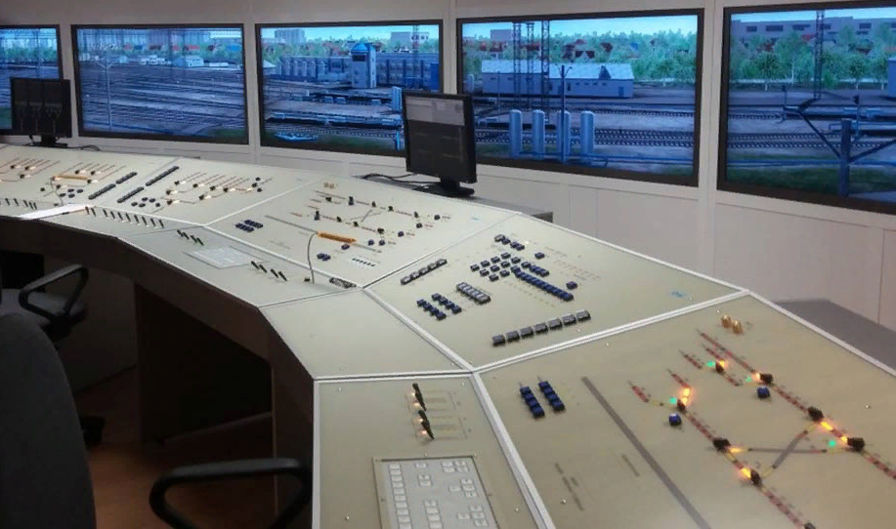
Назначение и оборудование механизации сортировочных горок
Горочный пульт управления. Для дистанционного управления с центрального поста объектами механизации и автоматизации сортировочных горок и контроля за ходом роспуска составов используют горочный пульт управления. Пульт собирается из секций. Размер пульта и число секций зависят от путевого развития сортировочной горки и ее мощности.

Slide 48

Назначение и оборудование механизации сортировочных горок
В общем случае пульт ГАЦ состоит из:
секции управления ЭЦ парка прибытия,
секции увязки устройств ГАЦ и ЭЦ,
секций связи,
секций головной,
секции пучковых частей горки.

Slide 49

Назначение и оборудование механизации сортировочных горок
Пост ЭЦ
Горочный пост
На рисунке в сокращенном виде показаны элементы управления и индикации пульта управления ЭЦ парка прибытия и горочного поста и изображено осигнализование парка прибытия и зоны надвига на горку.
Разрешение надвига состава на горку дает дежурный горочного поста нажатием кнопки согласия надвига Г1СК (Г2СК). На горочном пульте и табло ЭЦ мигающим светом загораются лампочки «Согласие надвига» Г1СН (Г2СН) и СН.

Slide 50
Назначение и оборудование механизации сортировочных горок
Установку маршрута надвига дежурный поста ЭЦ производит нажатием кнопки начала маршрута у светофоров с пути надвига и кнопки конца маршрута у горба горки. После установки маршрута на горочном посту и посту ЭЦ лампочки «Согласие надвига» горят ровным светом до полного размыкания маршрута надвига.

Slide 51
Назначение и оборудование механизации сортировочных горок
На табло ЭЦ загорается зеленая лампочка надвига с соответствующего пути и горит до размыкания первой путевой секции за светофором. С момента вступления состава на первую секцию за светофором на горочном пульте загорается белым светом ячейка изолированного участка, расположенного перед горочным светофором Г1 (Г2). С этого момента отмена надвига невозможна.

Slide 52

Назначение и оборудование механизации сортировочных горок
Отмена согласия на надвиг возможна до установки маршрута надвига или до начала его использования. Для отмены дежурный горки повторно нажимает кнопку ГСК и перекрывает светофоры. Дежурный поста ЭЦ отменяет маршрут с выдержкой времени 3 мин при занятом пути и 3 сек при свободном.

Slide 53


Назначение и оборудование механизации сортировочных горок
Светофоры путей надвига повторяют показание горочного светофора. Красные буквы Н в указателе используют для сигнализации осаживания состава назад. При закрытии горочного светофора на светофоре с пути также включается красный огонь.

Slide 54

Назначение и оборудование механизации сортировочных горок
Перекрытие поездных светофоров с путей надвига происходит при освобождении пути надвига и занятости участка за данным светофором или при занятом пути— после освобождения первого участка за светофором. Попутные маневровые светофоры по пути надвига горят белым светом, при красном огне или показании горочного светофора «назад» — синим. Встречные маневровые светофоры при показании «назад» на горочном светофоре горят белым светом, при остальных показаниях — синим.

Slide 55

Назначение и оборудование механизации сортировочных горок
На табло пульта повторитель открытого светофора с пути надвига горит зеленым светом, повторители попутных открытых маневровых светофоров — белым. Для перекрытия светофоров дежурный поста ЭЦ нажимает кнопку «Перекрытие сигналов», на пультах горочного поста и поста ЭЦ загораются красные лампочки «Перекрытие сигналов».

Slide 56

Назначение и оборудование механизации сортировочных горок
Автоматическое размыкание маршрута надвига происходит по частям от каждого встречного маневрового светофора после прохода и удаления от него состава не менее чем на 50 м (гарантийный участок). Этот участок служит для возможности осаживания до закрытого светофора, ограждающего разомкнутую часть маршрута. Разрешение на осаживание подается горением на горочном светофоре красного огня и в указателе буквы Н.

Slide 57
Назначение и оборудование механизации сортировочных горок
При отказе от осаживания дежурный на горочном посту нажимает кнопку «Отказ от осаживания», отчего над кнопкой мигающим светом загорается красная лампочка, а на табло ЭЦ — зеленая лампочка ОС.

Slide 58

Назначение и оборудование механизации сортировочных горок
Согласие на установку маневрового маршрута на участок пути перед горочным светофором дежурный горочного поста подает нажатием кнопки «Согласие маневров». Если по одному пути надвига производится роспуск состава, то по второму пути надвига имеется возможность произвести предварительное подтягивание состава до горочного светофора Г1 (Г2).

Slide 59
Назначение и оборудование механизации сортировочных горок
Дежурный специальной кнопкой открывает светофор Г1 (Г2), на котором включается желтый огонь, чем разрешается подтягивание. При подходе состава к открытому горочному светофору на 50 м светофор автоматически закрывается и состав останавливается перед ним.

Slide 60

Назначение и оборудование механизации сортировочных горок
На рисунке в общем виде показаны элементы управления и индикации секций головной (левая часть) и пучковых (правая часть) частей горки горочного пульта оператора.

Slide 61

Назначение и оборудование механизации сортировочных горок
В верхней левой части пульта помещается схематический план путевого развития данной зоны горки, выполненный в виде светящихся желобков с контролем положения стрелок и сигналов. Управление светофорами осуществляется кнопками П, Г2, Г и т.д. Для контроля за показаниями горочных и маневровых светофоров устанавливаются их повторители.

Slide 62
Назначение и оборудование механизации сортировочных горок
В местах разветвления путей располагаются стрелочные рукоятки с контрольными лампочками положения стрелки. Нормально все стрелочные рукоятки установлены в среднее положение, при котором стрелки включены в ГАЦ. Индивидуальный перевод стрелки независимо от ГАЦ производят поворотом стрелочной рукоятки в одно из крайних положений, указывающих, в направлении какого пути установлена стрелка.

Slide 63

Назначение и оборудование механизации сортировочных горок
На панели управления пульта установлены кнопки задания маршрутов (восемь кнопок по числу путей в пучке). Первым нажатием одной из кнопок набирают номер пучка, вторым — номер пути. При ГАЦ имеются кнопки включения устройств ГАЦ и АЗСР и выбора режимов работы ГАЦ: маршрутный и программный. Над кнопками размещены контрольные ячейки, которые загораются зеленым светом при нажатии каждой кнопки.

Slide 64
Назначение и оборудование механизации сортировочных горок
На панели установлены световые указатели «ГАЦ» — о включении стрелок в централизацию; «Накопитель занят» — о полном заполнении блока накопителя маршрутов; «ГОЗУ» — о включении системы ГОЗУ; «42-й отцеп» — о контроле заполнения блока памяти ГОЗУ; «Номер поезда» — о номере поезда, подготовленного к роспуску;

Slide 65
Назначение и оборудование механизации сортировочных горок
«УС» (указатель скорости) —о заданной и фактической скорости отцепа в замедлителе (равенство заданной и фактической скоростей указывает на необходимость оттормаживания замедлителя); «Указатель маршрута» — о номере формирования очередного и последующего маршрутов; «Количество вагонов» — о контроле номера маршрута первого и второго отцепов.

Slide 66
Назначение и оборудование механизации сортировочных горок
Для задания и индикации весовой категории отцепа установлены кнопки с контрольными лампочками «Весовая категория». Для включения АРС установлены кнопки и контрольные лампочки по четырем пучкам подгорочного парка, а также кнопки задания скорости (БСК — быстро, МСК — медленно).

Slide 67
Назначение и оборудование механизации сортировочных горок
Для включения на горочном светофоре различных огней при роспуске состава имеются кнопки: «Медл.» — желтого огня, «Норм.» — желтого и зеленого огней, «Быст.» — зеленого, «Стоп» — красного, «Назад» — красного и буквы Н на индикаторе светофора Г.

Slide 68
Назначение и оборудование механизации сортировочных горок
На пульте имеются кнопки включения звонка ВЗР при неправильной расцепке вагонов на вершине горки; кнопка продвижения заданий ГАЦ ПР (в случае неправильного расцепа, когда вместо двух получается один отцеп); кнопка задержки задания ГАЦ в случае неправильного расцепа, когда вместо одного образуется два отцепа— «Задержка расцепа»; кнопки замены или отмены задания.

Slide 69
Назначение и оборудование механизации сортировочных горок
Для изменения задания скорости выхода из тормозных позиций установлены коммутаторы на три положения: «Скорость выхода» из IТП и IIТП (Б — быстро, М — медленно, Н — нормально) и «Режим скорости роспуска». Для управления замедлителями I ТП установлен рычажный переключатель на шесть положений, из которых четыре положения тормозных (7...4), одно оттормаживающее (ОТ) и одно для установки замедлителя в нерабочее положение (0).

Slide 70

Назначение и оборудование механизации сортировочных горок
При автоуправлении замедлителями рычажный переключатель установлен в нулевом положении (0). На пульте имеется контроль положения замедлителя с помощью двухцветных ячеек: зеленых, светящихся при заторможенном состоянии замедлителя, и белых, светящихся при расторможенном состоянии замедлителя.

Slide 71

Назначение и оборудование механизации сортировочных горок
На панели пульта пучковой части горки изображается схематический план путевого развития пучка, выполненный также в виде светящихся желобков с контролем положения стрелок. На нем отображены тормозные позиции IIТП и IIIТП.
На этой секции пульта устанавливаются:
• стрелочные рукоятки для раздельного управления стрелками пучка с контролем их положения;

Slide 72

Назначение и оборудование механизации сортировочных горок
• переключатели для управления замедлителями IIТП и IIIТП на шесть положений. Для замедлителя типа KB переключатель имеет три положения: заторможенное, отторможенное и нулевое. Контроль положения замедлителя осуществляется высвечиванием ячеек, расположенных по обе стороны в местах их установки: зеленым цветом — замедлитель заторможен, белым цветом — замедлитель расторможен. Контрольная лампочка «Замедлитель на автоуправлении» установлена на замедлитель IIТП, а на замедлители IIIТП—одна лампочка на все замедлители пучка;

Slide 73
Назначение и оборудование механизации сортировочных горок
• переключатель «Указание скорости КЗП» для переключения по каждому подгорочному пути указателя скорости УС;
• указатель «Контроль заполнения путей КЗП», по шкале которого определяют свободную часть пути в метрах или свободное число путевых секций;

Slide 74
Назначение и оборудование механизации сортировочных горок
• кнопки с лампочками, расположенные у каждого подгорочного пути, нажатием которых устанавливают скорость, км/ч, выхода отцепа из IIIТП;
• лампочка «Контроль скоростемера» и указатель скорости УС; лампочки «Маршрут на путь» для контроля маршрутов следования отцепов по отдельным пучкам.

Slide 75
Назначение и оборудование механизации сортировочных горок
При работе на горочном пульте в маршрутном режиме оператор устанавливает в среднее положение все стрелочные рукоятки и загорается указатель «ГАЦ». Далее оператор нажимает кнопку «Марш.» и затем нажатием кнопок номера пучка и номера пути в пучке набирает маршрут. В «Указателе маршрута» высвечивается номер вводимого маршрута. Перевод стрелок для последующего отцепа осуществляется автоматически после их проследования предыдущим отцепом.

Slide 76
Назначение и оборудование механизации сортировочных горок
При входе отцепа в зону второй тормозной позиции загорается и горит до вступления отцепа на подгорочный путь контрольная лампочка с номером пути следования отцепа. Оператор может вмешаться в работу ГАЦ установкой любой стрелочной рукоятки в одно из крайних положений, отчего автоматически отменяется маршрутное задание ГАЦ для данного отцепа.

Slide 77
Назначение и оборудование механизации сортировочных горок
Оператор может отменить маршрутное задание нажатием кнопки «Отмена задания» или заменить его, нажав и удерживая кнопку «Замена задания», а затем установить маршрут соответствующими кнопками.

Slide 78


Назначение и оборудование механизации сортировочных горок
В программном режиме система ГАЦ обеспечивает возможность заблаговременного ввода в маршрутный накопитель задания для 5—35 отцепов (в зависимости от числа ступеней накопителя). Для работы в программном режиме оператор нажимает кнопку «Прогр.», затем нажатием маршрутных кнопок вводит маршрутное задание в накопитель системы ГАЦ. При заполнении всех ступеней накопителя загорается указатель «Накопитель занят».

Slide 79


Назначение и оборудование механизации сортировочных горок
После окончания программного режима ввода задания оператор работает так же, как и при маршрутном режиме. На пульте при реализации программы выдается информация о двух спускаемых с горки отцепах (индикация «Очередной» и «Последующий» отцепы). Для автоматизации ввода задания с помощью устройств ГОЗУ оператор нажимает кнопку АЗСР. Последующие действия оператора аналогичны тем, которые предусмотрены программным режимом работы.

Slide 80

Назначение и оборудование механизации сортировочных горок
Скорость скатывания отцепов оператор регулирует с помощью переключателя. При включении автоматического регулирования этой скорости отцепов по маршрутам их следования функции оператора сводятся в основном к контролю за правильной работой устройств. АРС и своевременному вмешательству в случае появления тех или иных отклонений в работе этих устройств.

Slide 81

Назначение и оборудование механизации сортировочных горок
При этом любые воздействия оператора на органы управления замедлителем или стрелкой (ручное торможение или перевод стрелки) автоматически отменяют управляющие действия системы АРС. Это позволяет при необходимости оперативно корректировать работу этой системы.

Slide 82

Назначение и оборудование механизации сортировочных горок
Закрепление материала
Сортировочные станции - назначение и структура.
Основной принцип работы сортировочной горки.
Опишите понятия: хороший и плохой бегун; чужак; «окна» в составе.
Что устанавливают при полной автоматизации на сортировочной горке? Дайте характеристику каждой позиции.
Какие путевые устройства используют при механизации сортировочных горок?
Какие напольные датчики применяются в системах горочной автоматизации?
Какой порядок действий оператора на горочном пульте при роспуске в маршрутном режиме?
Какой порядок действий оператора на горочном пульте при роспуске в программном режиме?

Slide 83
Опережающее задание по следующей теме:
Комплексная механизация и автоматизация сортировочных горок.
Курс лекций Глава 13 стр. 85-88
Горочные системы автоматизации технологических процессов.
Действия оператора по обеспечению безопасности роспуска составов при нормальной работе и при неисправностях устройств механизации и автоматизации на горке.
Требование ПТЭ к устройствам механизации и автоматизации сортировочных горок.
Актуализация домашнего задания: Проработка учебной литературы и составление конспекта по характеристикам каждой системы. Курс лекций, Глава 13, стр. 78-85. Подготовка к практическому занятию №24, оформление отчетов и подготовка к их защите.

